Slide 1
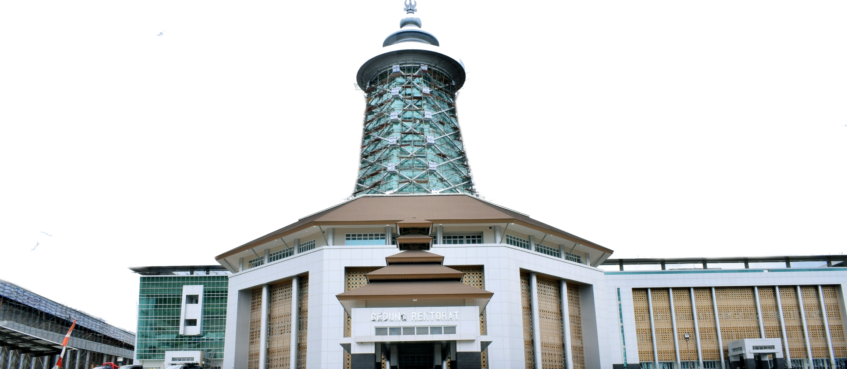
UNTIRTA
UJIAN MASUK MANDIRI PROGRAM DIPLOMA TIGA DAN ALIH JENJANG
UNIVERSITAS SULTAN AGENG TIRTAYASA
TAHUN AKADEMIK 2022/2023

Slide 2
PEDOMAN UMUM
UJIAN MASUK MANDIRI PROGRAM DIPLOMA TIGA DAN ALIH JENJANG
(UMM DIPLOMA DAN ALIH JENJANG)
UNIVERSITAS SULTAN AGENG TIRTAYASA
TAHUN AKADEMIK 2022/2023
Tangerang, 24 Maret 2022

Slide 3
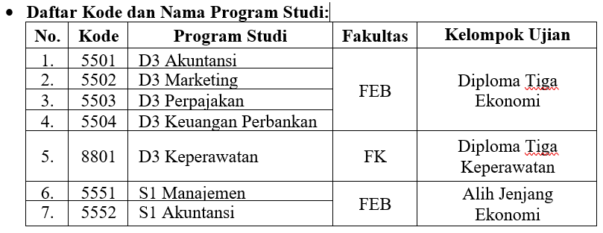
PROGRAM STUDI

Slide 4
PENDAFTARAN
Pendaftaran (online), rencana akan dilaksanakan 2 kali:
Gelombang 1 : 24 Januari – 29 April 2022, pukul 23.59 WIB
Gelombang 2 : 17 Mei – 15 Juli 2022, pukul 23.59 WIB
Pendaftar melalui laman https://admisi.untirta.ac.id, dengan menggunakan Nomor Pendaftaran dan Password.
Biaya Pendaftaran :
Diploma Tiga dan Alih Jenjang Ekonomi : Rp 400.000,00
Diploma Tiga Keperawatan : Rp 550.000,00

Slide 5
SYARAT PENDAFTARAN (1)
DIPLOMA TIGA KEPERAWATAN:
Lulusan SMA/MA/SMK Kesehatan/SMK Farmasi/SMK Analis/SMK Kimia, berijazah, 5 (lima) tahun terakhir 2018, 2019, 2020, 2021, dan 2022
Bagi lulusan tahun 2022, telah memiliki Surat Keterangan Lulus yang memuat sekurang-kurangnya informasi jati diri, pas foto yang bersangkutan, serta dibubuhi cap yang sah.
Peserta seleksi dalam kondisi sehat jasmani dan rohani.
Tidak buta warna, parsial maupun total.
Bebas Narkoba dari RS Pemerintah
Tinggi badan minimum;
Perempuan : 150 cm
Laki-laki : 155 cm

Slide 6
SYARAT PENDAFTARAN (2)
DIPLOMA TIGA EKONOMI (GELOMBANG I DAN II)
Lulusan SMA/MA/SMK/atau sederajat dan Paket C, berijazah, 5 (lima) tahun terakhir 2018, 2019, 2020, 2021 dan 2022
Bagi lulusan Paket C, usia maksimum saat pendaftaran adalah 22 tahun.
Bagi lulusan tahun 2022, telah memiliki Surat Keterangan Lulus yang memuat sekurang-kurangnya informasi jati diri, pas foto yang bersangkutan, serta dibubuhi cap yang sah.
Peserta seleksi dalam kondisi sehat jasmani dan rohani.
Bebas Narkoba dari RS Pemerintah

Slide 7
SYARAT PENDAFTARAN (3)
ALIH JENJANG EKONOMI (GELOMBANG II)
Lulusan PTN, angkatan lima tahun terakhir
Ijazah D3 dan Transkrip Minimal IPK 2,75.
Akreditasi BAN PT Asal D3 dari PTN lain, minimal B (baik).
Biaya konversi setelah diterima adalah Rp 500.000,-.
Peserta seleksi dalam kondisi sehat jasmani dan rohani
Bebas Narkoba

Slide 8
JADUAL PELAKSANAAN
Keterangan | Gelombang 1 | Gelombang 2 (tentatif)
Pendaftaran | 24 Januari – 29 April 2022 | 17 Mei – 15 Juli 2022
Mengisi dan mengunggah form biodata mahasiswa | 24 Januari – 29 April 2022 | 17 Mei – 15 Juli 2022
Ujian Masuk | 7 Mei 2022 | 30 Juli 2022
Pengumuman Hasil Ujian | 9 Mei 2022 | 1 Agustus 2022
Pembayaran UKT dan BPIN | 10-20 Mei 2022 | 1-5 Agustus 2022

Slide 9
MATERI DAN PELAKSANAAN UJIAN
MATERI UJIAN
EKONOMI :  Tes Potensi Skolastik (TPS)
 Tes Kemampuan Akademik Soshum (TKS)
KEPERAWATAN :  Tes Potensi Skolastik (TPS)
 Tes Kemampuan Akademik Saintek (TKS)
ALIH JENJANG :  Tes Potensi Skolastik (TPS)
 Tes Kemampuan Akademik Keilmuan (TKK)
PELAKSANAAN UJIAN
Kampus Pakupatan
Kampus Kepandaian
TANGGAL PELAKSANAAN UJIAN
Gelombang 1 : 7 Mei 2022, pukul 14.00 WIB
Gelombang 2 : 30 Juli 2022, pukul 14.00 WIB

Slide 10
JADUAL UJIAN UTBK
Hari/ Tanggal | Kegiatan | Waktu (WIB) | Kelompok Ujian
Gelombang 1 Sabtu, 7 Mei 2022 -------------- Gelombang 2 Sabtu, 30 Juli 2022 (tentatif) | Peserta masuk ruang ujian | 08.25 – 08.30 | Ekonomi dan Keperawatan
 | Pemeriksaan identitas dan dokumen | 08.30 – 08.40
 | Latihan | 08.40 – 08.45
 | Tes Potensi Skolastik (TPS) | 08.45 – 10.30
 | Tes Kemampuan Akademik (TKA) Saintek/ Soshum | 10.30 – 12.00
 | Peserta masuk ruang ujian | 08.25 – 08.30 | Alih Jenjang
 | Pemeriksaan identitas dan dokumen | 08.30 – 08.40
 | Latihan | 08.40 – 08.45
 | Tes Potensi Skolastik (TPS) | 08.45 – 10.30
 | Tes Kemampuan Akademik (TKA) Keilmuan | 10.30 – 12.00
 | Tes Kesehatan (Kampus Pakupatan) | 12.00 – 17.00 | Keperawatan

Slide 11
KEPUTUSAN PENERIMAAN
Hasil seleksi diumumkan melalui laman https://admisi.untirta.ac.id
Gelombang 1 : 9 Mei 2022
Gelombang 2 : 1 Agustus 2022 (tentatif)
Keputusan penerimaan :
Diploma Tiga Keperawatan : Hasil tes Kesehatan dan UTBK
Diploma Tiga Ekonomi : Hasil UTBK
Pembayaran UKT dan BPIN:
Gelombang 1 : 10 – 20 Mei 2022
Gelombang 2 : 1 – 5 Agustus 2022 (tentative)

Slide 12
BIAYA KONVERSI DAN PENGEMBANGAN
INSTITUSI (IPIN)
Biaya Konversi untuk Alih Jenjang : Rp. 500.000,-
Biaya Pengembangan Institusi (IPIN):
Diploma Tiga Keperawatan : Rp 10.000.000,-
Diploma Tiga Ekonomi : Rp 5.000.000,-
Alih Jenjang : Rp 10.000.000,-

Slide 13
BIAYA UANG KULIAH TUNGGAL (UKT)
No. | Kode | Prodi | Kelompok
 |  |  | III | IV | V | VI | VII
DIPLOMA TIGA:
1. | 5501 | Akuntansi | 3.000.000,- | 4.000.000,- | 5.500.000,- | - | -
2. | 5502 | Marketing | 3.000.000,- | 4.000.000,- | 5.500.000,- | - | -
3. | 5503 | Perpajakan | 3.000.000,- | 4.000.000,- | 5.500.000,- | - | -
4. | 5504 | Keuangan Perbankan | 3.000.000,- | 4.000.000,- | 5.500.000,- | - | -
5. | 8801 | Keperawatan | 6.000.000,- | 6.500.000,- | 7.000.000,- | - | -
ALIH JENJANG EKONOMI:
6. | 5551 | Manajemen | 3.000.000,- | 4.500.000,- | 6.000.000,- | - | -
7. | 5552 | Akuntansi | 3.000.000,- | 5.000.000,- | 6.500.000,- | 7.500.000,-
Calon mahasiswa baru yang tidak dapat memenuhi persyaratan registrasi administrasi sebagaimana yang ditetapkan dinyatakan GUGUR

Slide 14
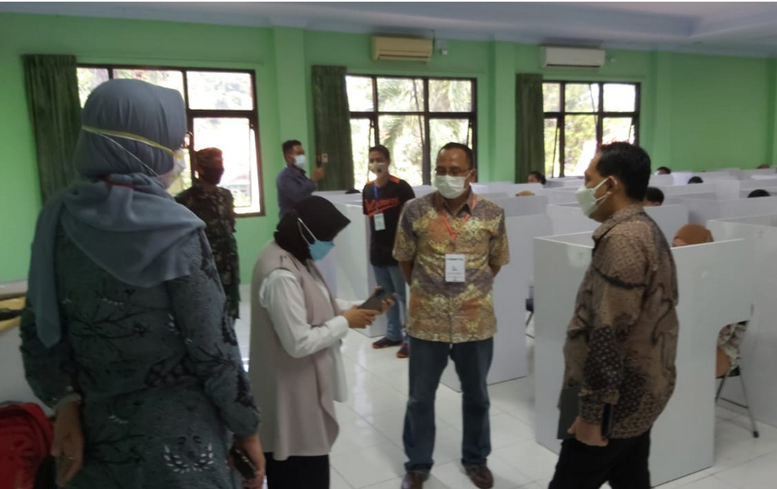
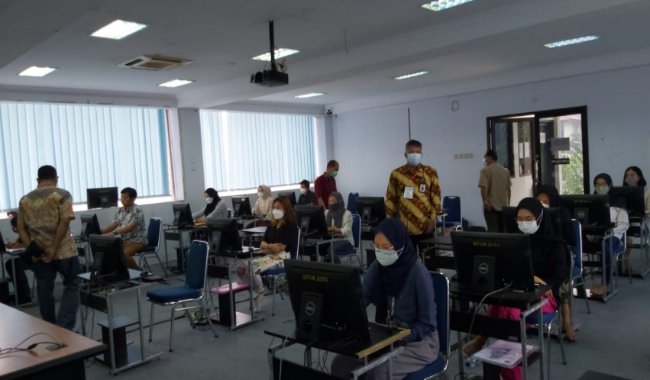
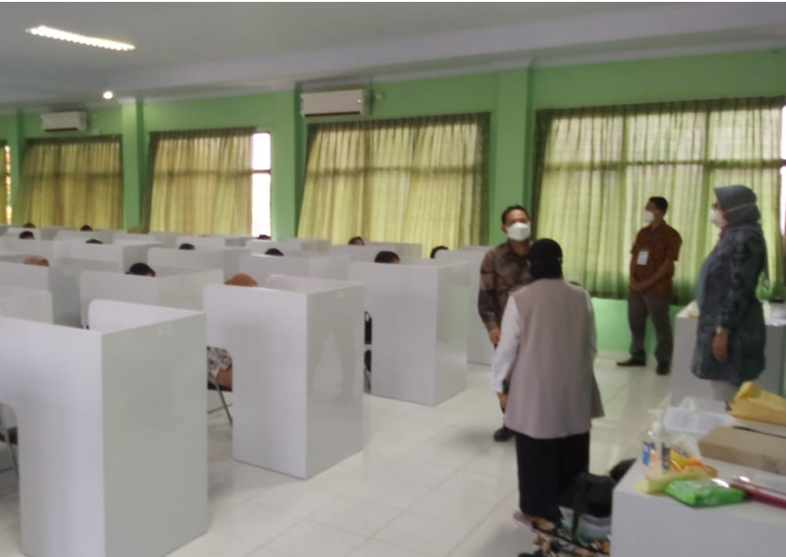
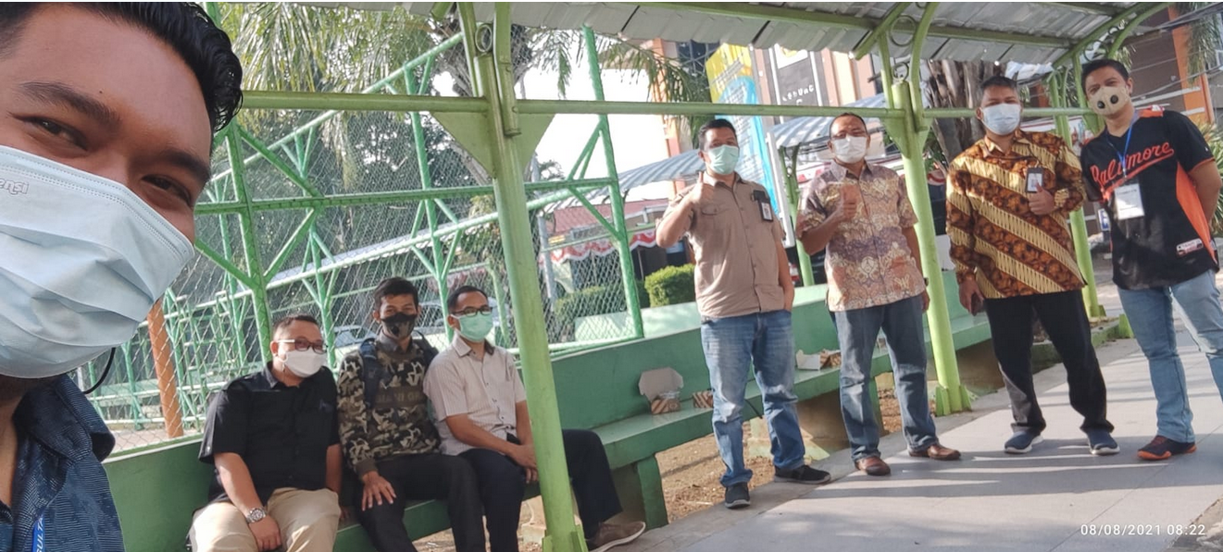
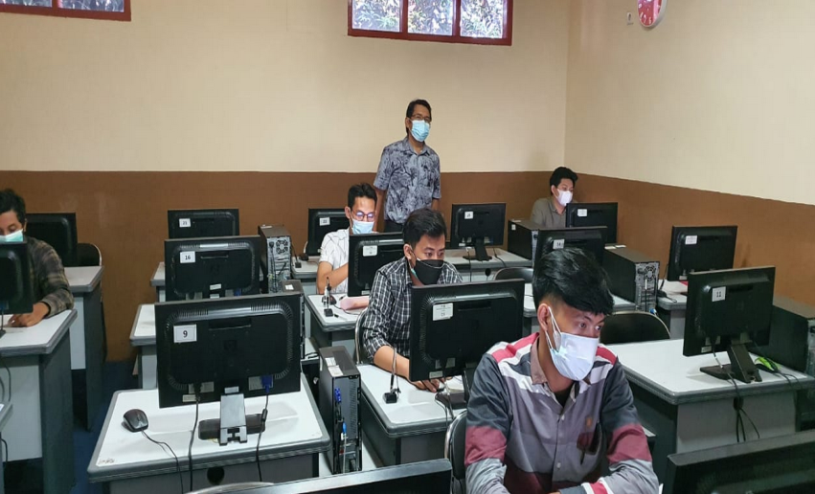
PELAKSANAAN UJIAN UTBK DIPLOMA 2020

Slide 15
TERIMA KASIH

